Slide 1
3 桂花雨
部编版·五年级上册

Slide 2
作者简介
琦君(1917-2006)，名潘希真，浙江人。曾任台湾中国文化学院、中央大学中文系教授。主要著作有《永是有情人》《水是故乡甜《桂花雨》《细雨灯花落》《读书与生活》《母亲的金手表》。

Slide 3
助读资料
同学们，你们知道关于桂花的知识吗？
桂花：是中国木犀属众多树木的习称，代表物种木犀，又名岩桂，系木犀科常绿灌木或小乔木。最具代表性的有金桂、银桂、丹桂、月桂等。

Slide 4
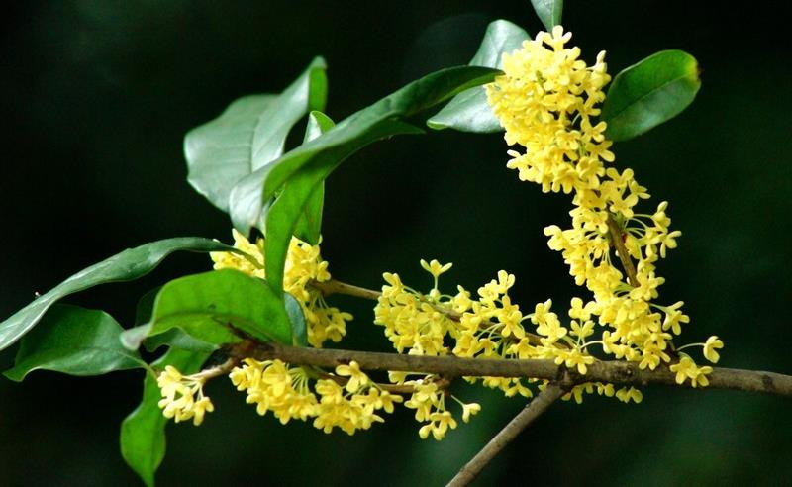

Slide 5
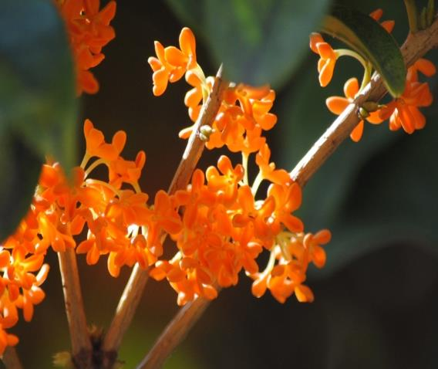
金桂

Slide 6
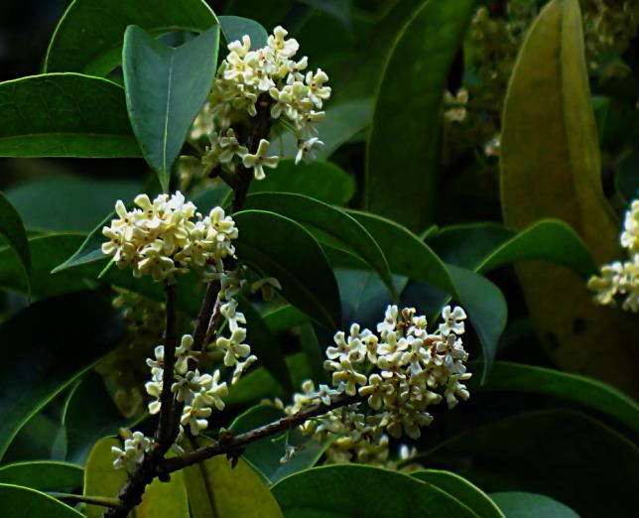
银桂

Slide 7
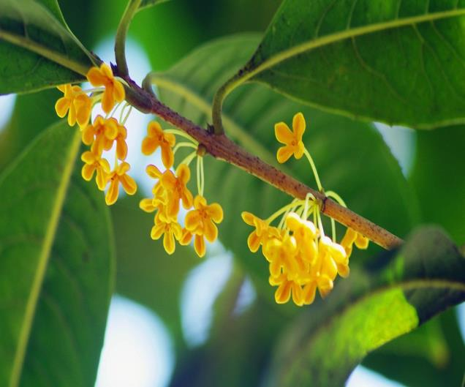
丹桂

Slide 8
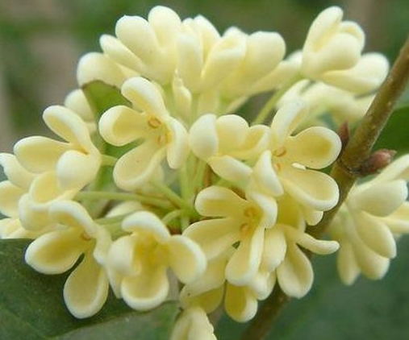
月桂

Slide 9
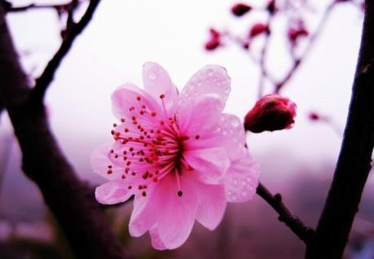
梅花：小乔木，稀灌木；树皮浅灰色或带绿色，平滑；小枝绿色，光滑无毛。梅花原产中国南方，已有三千多年的栽培历史。
梅花

Slide 10
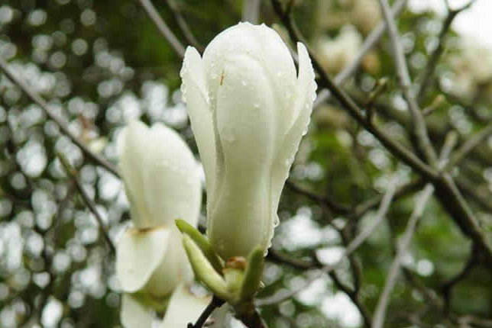
玉兰：别名白玉兰、玉兰花，木兰科玉兰亚属，落叶乔木。 原产于中国中部各省，现北京及黄河流域以南均有栽培。
玉兰花

Slide 11
会认字
luó
桂花 木兰花 箩筐 台风 糕饼
至少 完整 杭州 茶叶
桂花 木兰花 箩筐 台风 糕饼
至少 完整 杭州 茶叶
hánɡ

Slide 12
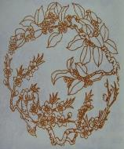
我会读
hánɡ
箩
luó
杭

Slide 13
会写字
懂
兰
箩
婆
糕
饼
浸
缠
茶
捡

Slide 14
多音字
shènɡ （盛开）（丰盛）
chénɡ （盛满） (盛饭）
盛
shènɡ
1.今天周末，妈妈给我做了丰盛（ ）的饭菜。
2.值日生帮着食堂阿姨给我们盛饭 （ ）。
chénɡ

Slide 15
词语解释
连一连。
糕点和饼的合称。
表示最小的限度。
没有残缺或损坏。
指中心持续风速在12级
至13级的热带气旋。
台风
糕饼
至少
完整

Slide 16
近义词
台风---
飓风
糕饼---
糕点
至少---
最少
完整---
整个
反义词
至少---
至多
完整---
残缺
仔细---
马虎
欣赏---
讨厌

Slide 17
近义词辨析
 | 相同点 | 不同点
最少 | 两词都有表示少的意思。 | 最少——有最的意思。
至少 |  | 至少——表示极少、很少。
1.你（ ）把寒假作业做完,才能外出旅游。
2.用（ ）的时间做最多的工作，这就是效率。
至少
最少

Slide 18
词语积累
描写梅花的词语：
不畏严寒 朴实无华 明霜傲雪 娇而不艳 铮铮傲骨 赛雪欺霜 冷艳清绝 幽香浓烈

Slide 19
初读感知
1.课文是从哪几个方面来介绍桂花的？
树笨笨的 花小小的 香气迷人
2.根据课文内容填空。
课文描述我想起了在故乡童年时代的____________，表达作者最家乡那摇落的______________。
摇桂花的乐趣
桂花雨的思念

Slide 20
段落划分
第一部分（1-2）：写作者在众多花中最喜欢桂花，喜欢他那迷人的香气。
第二部分（3-6）：主要回忆了作者童年时代“摇桂花”的事情，流露出桂花给作者带来的无限欢乐。
第三部分（7-8）：主要写作者离开家乡后赏桂花，给母亲带桂花，心里却时时想起故乡童年时代的“摇花乐”和“桂花雨”。

Slide 21
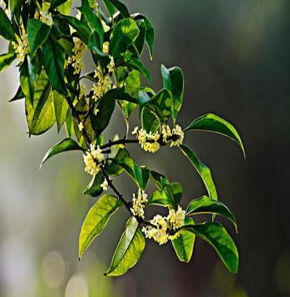
课文解读
默读课文，本文是怎样开头引入桂花雨的？
总起全文
中秋节前后，正是故乡桂花盛开的季节。
意思是：
开的繁茂，盛大

Slide 22
近义词：比比划划
父亲总是指指点点地告诉我，这是梅花，那是木兰花……但我除了记些名字外，并不喜欢。
作者不喜欢我们觉得很熟悉的花，这为后面做铺垫。

Slide 23
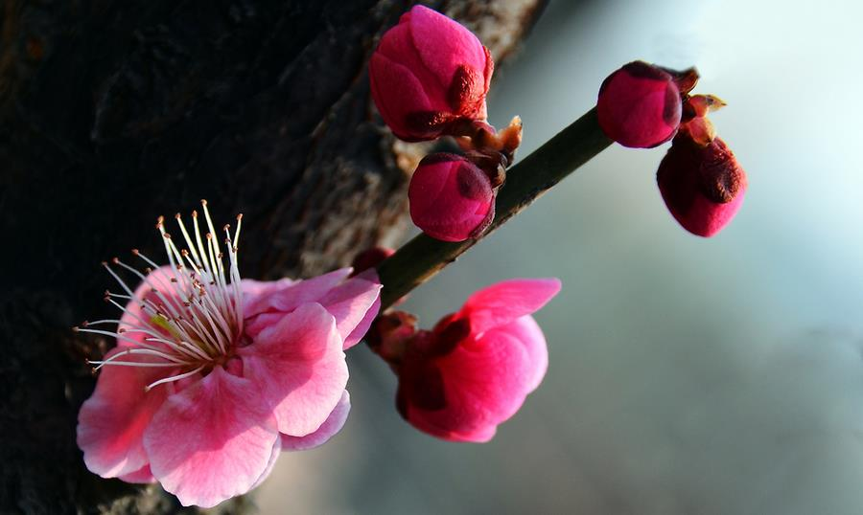
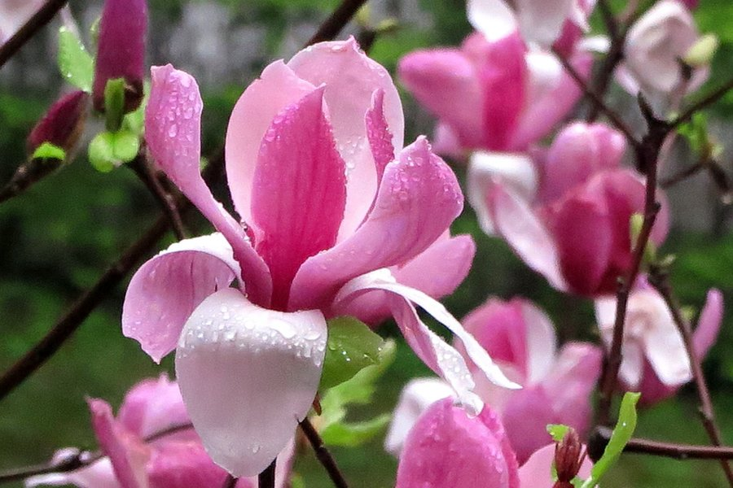

Slide 24
喜桂花
我喜欢的是桂花。
这句话直抒胸臆，起到___________的作用。
承上启下

Slide 25
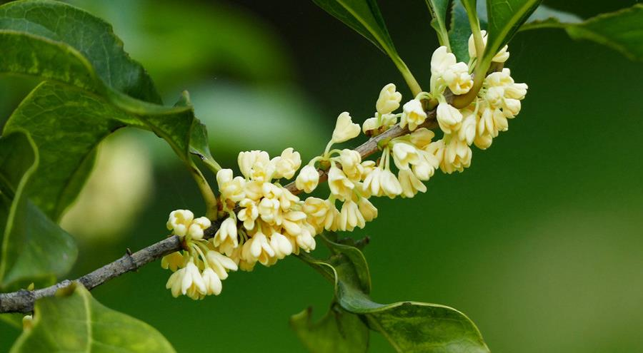

Slide 26
拟人：将桂树描述成笨笨的，语气亲昵。
桂花树的样子笨笨的，不像梅树那样有姿态。
这句话运用了____________的手法，描述了桂树的______。
拟人和对比
形态

Slide 27
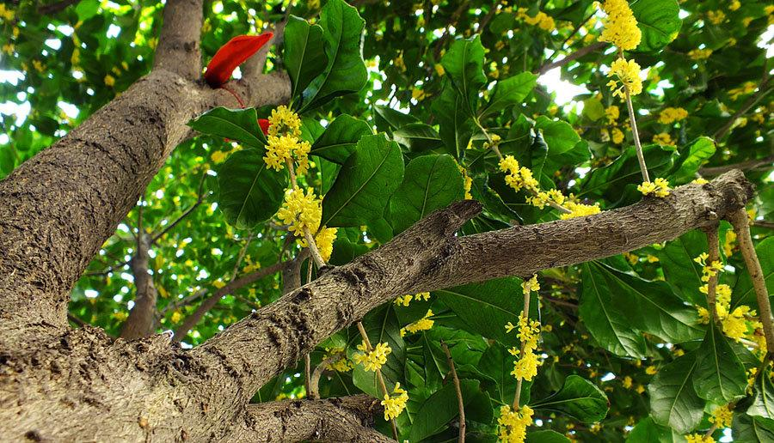
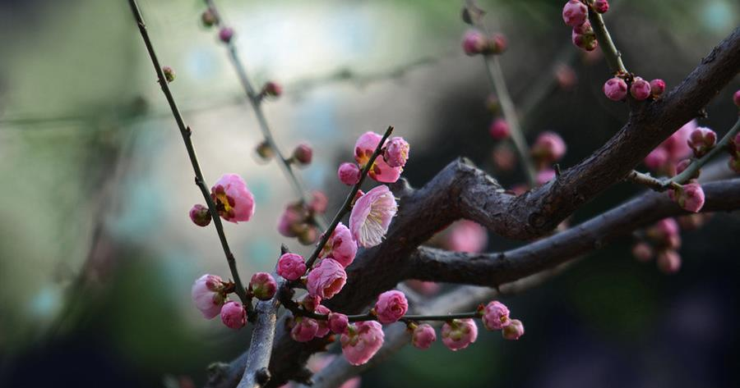

Slide 28
对比：将桂花开花与不开花的样子比较一下描述出来。
不开花时，只见到满树叶子；开花时，仔细地在树丛里寻找，才能看到那些小花。

Slide 29
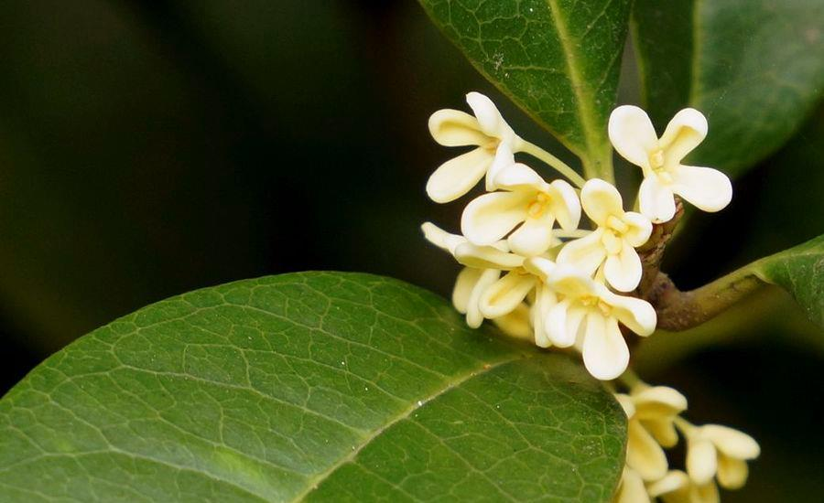

Slide 30
请同学们想想这个句子的特点，仿写一个。
春风是那样缠绵，让人神清气爽；而夏天的风，则带着丝丝暖意，让人暖意十足。

Slide 31
近义词：醉人
可是桂花的香气，太迷人了。
这几句话运用了____________的手法，说出了作者喜欢桂花的原因。
拟人和对比

Slide 32
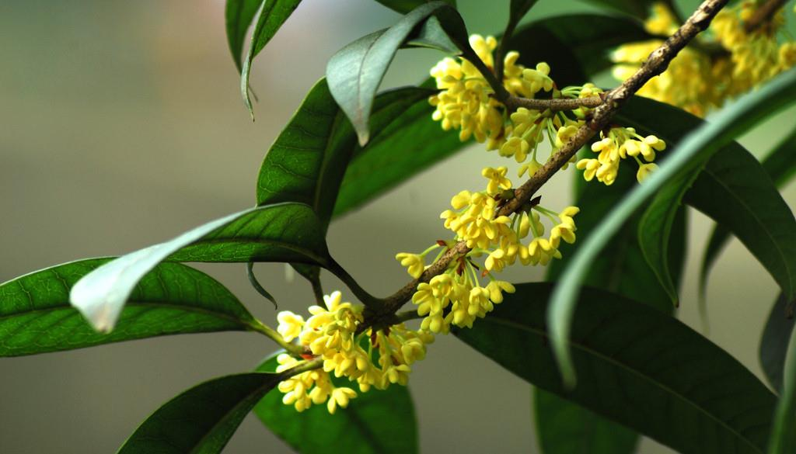

Slide 33
母亲每天都要在前后院子走一回，嘴里念着：“只要不来台风，我就可以收几大箩。送一箩给胡家老爷爷，送一箩给毛家老婆婆，”他们两家糕饼做得多。
送桂花：突出了母亲的善良，大方，与人分享的品质。
意思是：糕点

Slide 34
桂花香
桂花盛开的时候，不说香飘十里，至少前后十几家邻居，没有不浸在桂花香里的。
夸张：突出了桂花的香气。

Slide 35
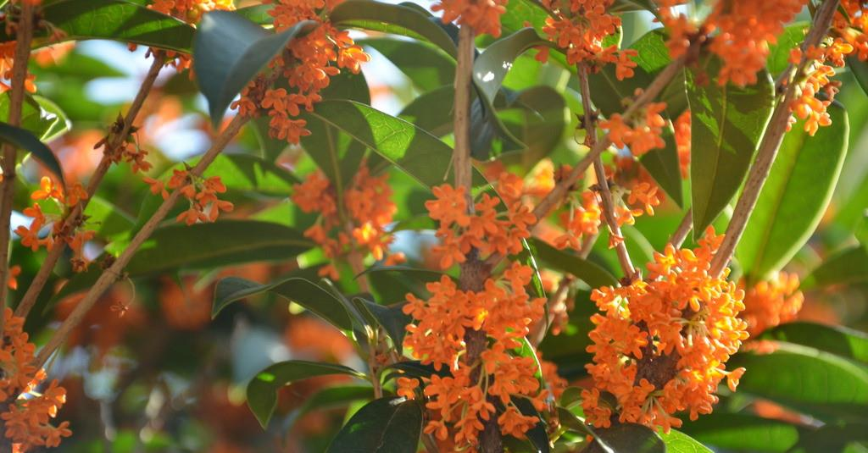

Slide 36
桂花成熟时，就应当“摇”。摇下来的桂花，朵朵完整、新鲜。如果让它开过，落在泥土里，尤其是被风雨吹落，比摇下来的香味就差多了。
解释为什么要摇桂花，为后文做铺垫。

Slide 37
摇桂花
摇呀摇，桂花纷纷落下来，我们满头满身都是桂花。我喊着：“啊！真像下雨，好香的雨啊！”
这句话运用了______的手法，说出了摇桂花的场景。
比喻

Slide 38
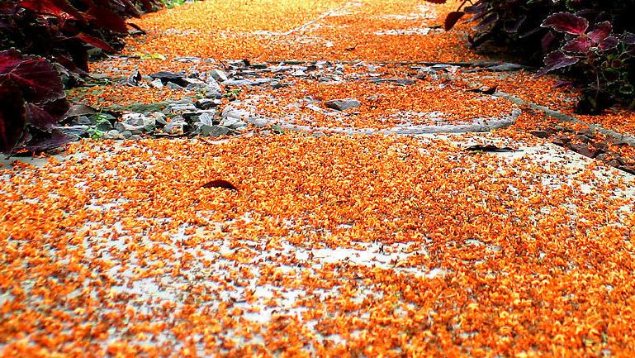

Slide 39
桂花摇落以后，挑去小枝小叶，晒上几天太阳，收在铁盒子里，可以加在茶叶里泡茶，过年时还可以做糕饼。全年，整个村子都浸在桂花的香气里。
桂花的作用：泡茶、做糕饼、带来香气。
意思是：在里面

Slide 40
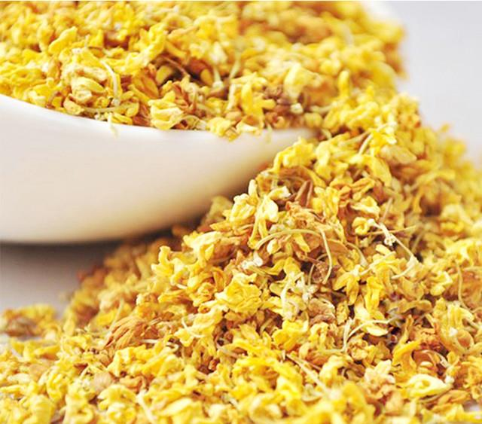
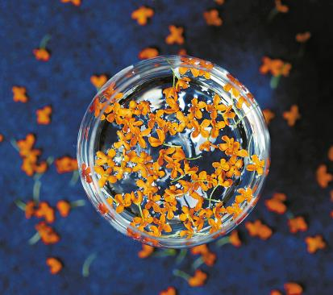

Slide 41
可是母亲说：“这里的桂花再香，也比不上家乡院子里的桂花。”
其实桂花都是一个香味，为什么母亲却要这么说呢？
那是因为母亲想念的是家乡！

Slide 42
总结全文
于是，我又想起了在故乡童年时代的“摇花乐”，还有那摇落的阵阵桂花雨。
思考：这样结尾有什么好处？
以回忆桂花雨作结尾，照应开头，深化主题。

Slide 43
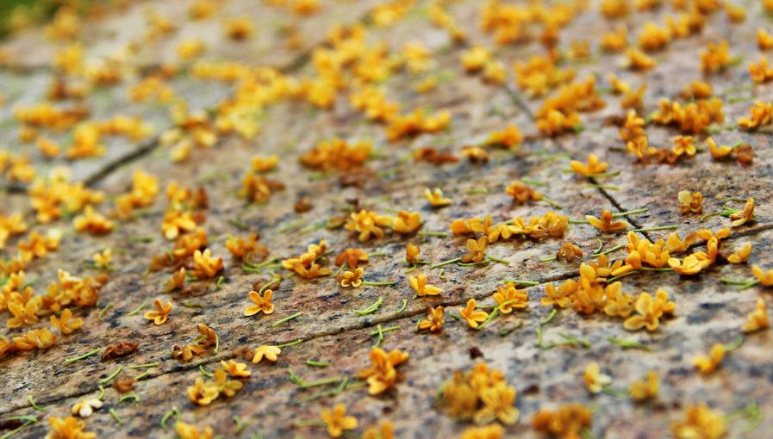

Slide 44

板书设计
爱桂花 香飘十里
桂花雨
思乡情桂花雨
摇桂花 落花下雨
忆桂花 回到故里

Slide 45
写作手法
学习运用寄情于事的手法
【寄情于事】“于是，我又想起了在故乡童年时代的“摇花乐”，还有那摇落的阵阵桂花雨。”这句话告诉我们作者的思乡情怀像桂花的香气一样挥之不去，“摇桂花”和“桂花雨”充分地表现出作者的思乡之情。 。
【举例】微风吹来，叶子轻轻地摆动着，发出沙沙的响声，像在向我点头微笑，又像无数姑娘在翩翩起舞。面对这苍翠的竹林，我沉浸在无比的欢乐中。

Slide 46
拓展延伸
桂花的功效
桂花有浓郁的花香味，能够舒缓紧张的情绪，有醒脑提神的作用。桂花所特有的芳香气味，可以消除口中的异味，有清除口臭的功效。桂花有温胃，暖胃的功效。

Slide 47
课堂练习
1.看拼音，写词语。
lán huā pó po gāo diǎn
（ ） （ ） （ ）
婆婆
糕点
兰花
2. 关联词填空。
（ ）让它开过，落在泥土里，尤其是被风雨吹落，比摇下来的香味（ ）差多了。
如果
就

Slide 48
3.仿写句子。
我喜欢的（ ）桂花。桂花树的样子笨笨的，（ ）梅树那样有姿态。
是
不像
我喜欢的是读书。读书有些许的枯燥，不像踢球那样有意思。

Slide 49
课后习题参考答案
朗读课文。说说桂花给“我”带来了哪些美好的回忆。
朗读指导：本文是一篇抒情散文，朗读时，要用欢快的语调和赞美的语气来读，要体现出对桂花的赞美来，声音清脆欢快但是语速不要过快，也要读出对家乡的思念之情 。

Slide 50
参考答案：爱桂花 摇桂花 忆桂花
读下面的句子，体会其中蕴含的感情。
◆桂花盛开的时候，不说香飘十里，至少前后十几家邻居，没有不浸在桂花香里的。
◆这下，我可乐了，帮大人抱着桂花树，使劲地摇。摇哇摇，桂花纷纷落下来，我们满头满身都是桂花。我喊着:“啊!真像下雨，好香的雨呀!”

Slide 51
参考答案： 回忆桂花的香气，体会思乡的情结。
联系下面的“阅读链接”，说说“这里的桂花再香，也比不上家乡院子里的桂花”这句话的含义。

Slide 52
每回我写到我的父母、家人与师友，我都禁不住热泪盈眶。......我常常想，我若能忘掉亲人、师友，忘掉童年，忘掉故乡，我若能不再哭，我宁愿搁下笔，此生永不再写，然而，这怎么可能呢?
——选自琦君的《 烟愁 后记》

Slide 53
恋乡的人，终于忍不住喊出:“故乡，我们哪一天回去?家乡味，我们哪一天能再尝呢? ”
——选自琦君的《家乡味》
参考答案： 故乡的一切事物都是那么的美好，是任何其他地方的东西代替不了的。

Slide 54
课后作业
把描写桂花的句子抄下来。
课下观察一种花？请你以小短文的形式展示一下，写出这种花的特点。（梅花 高洁）

